Slide 1

ESERCITAZIONE 6
Java RMI
Sviluppare un’applicazione C/S che fornisca due servizi:
Contare le righe che contengono un numero di parole superiore ad un intero.
Eliminare una riga da file remoto, inviando il nome del file e il numero di riga.
obiettivi
Davide di Molfetta, Mirko Legnini, Daniele Nanni Cirulli, Natanaele Stagni, Lorenzo Venerandi

Slide 2




Specifiche
METODI REMOTI: Sono CONTA_RIGHE e ELIMINA_RIGA.
Entrambi accettano come parametro il nome di un file remoto ed un intero.
CONTA_RIGHE:
Restituisce il numero delle righe che contengono un numero di parole maggiore dell’intero inviato.
ELIMINA_RIGA:
se il file esiste e se ha un numero di righe almeno pari all’intero inviato dal cliente, restituisce il nome del file modificato e un intero che indica le righe presenti.
In caso di errore, si solleva un’eccezione remota.

Slide 4
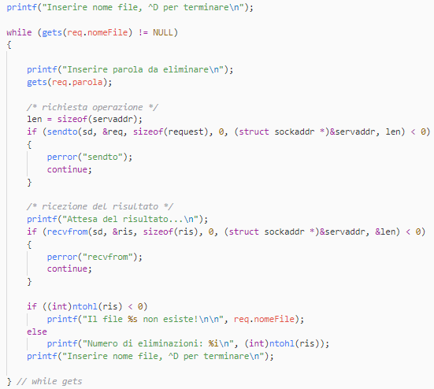
Client UDP
Controllo argomenti
+
Creazione ed apertura socket
+
Assegnazione IP e porta (bind)
Invio parola al server
Attesa risposta server
Risposta

Slide 5
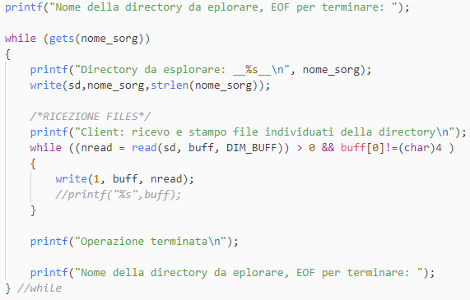
Client TCP
Controllo argomenti
+
Creazione ed apertura socket
+
Assegnazione IP e porta (bind)
Ciclo accettazione richieste utente
Ricezione lista dei nomi di file

Slide 6
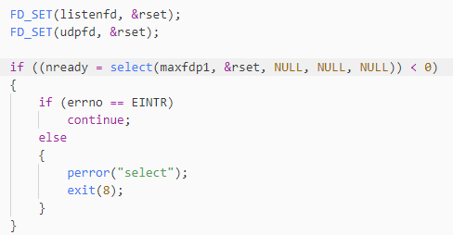
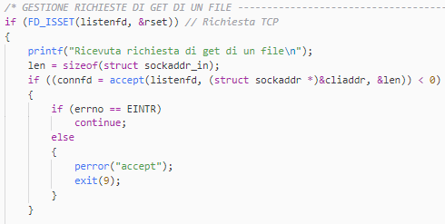
Server tcp
Controllo argomenti
+
Creazione ed apertura socket
+
Assegnazione IP e porta (bind)
Ciclo accettazione select
Gestione richiesta TCP
con accept

Slide 7
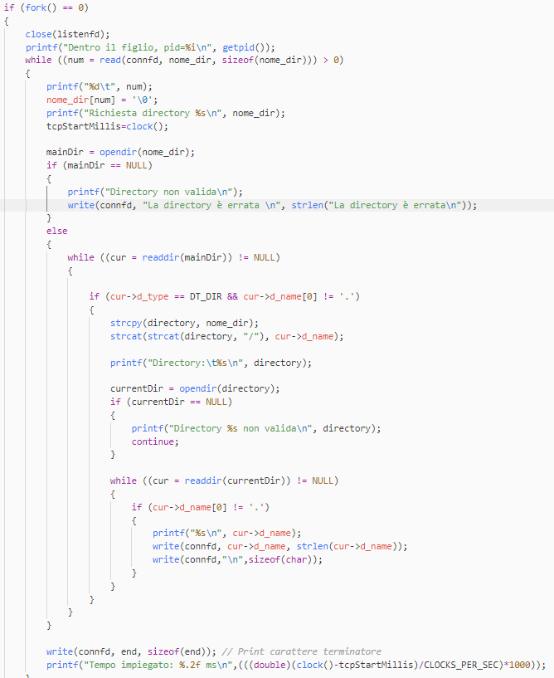
Creazione del figlio
Lettura directory mandata dal client
Apertura directory
Controllo e validità directory
ed eventuale comunicazione al client
Lettura nome directory
Ciclo di controllo esistenza sotto-directory
Scrittura su socket sotto-directory trovate
Dice al client quando fermarsi

Slide 8
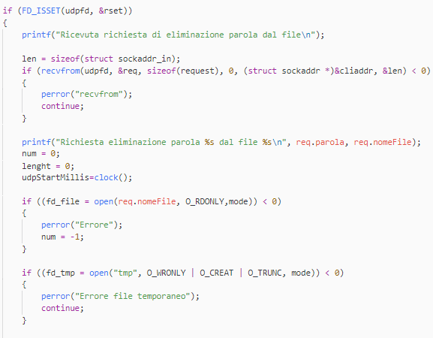
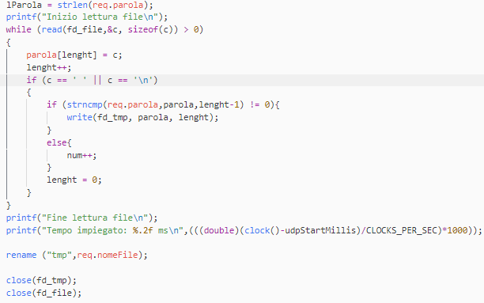
Server UDP
Accettazione richieste ed apertura file
Ciclo per cercare le parole da eliminare
Rinominazione file temporaneo

Slide 9
CONCLUSIONI

